Slide 1

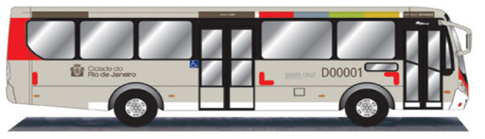
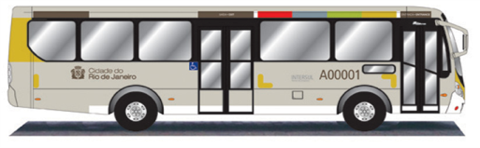
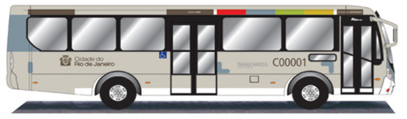
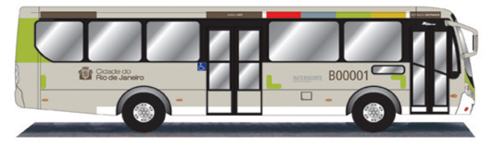
LINHAS MAIS RECLAMADAS
Ranking Negativo para Fiscalização Direcionada
Conservação - Frota
ANO V – Nº 03

Slide 2
CLASSIFICAÇÃO GERAL LINHAS ACIMA DA TOLERÂNCIA
A Classificação Final apresenta o resultado da aplicação da metodologia nos meses de janeiro, fevereiro e março de 2014.
A média de pontos entre as linhas é de 13,50% e a tolerância é de 14,85%
_____________________________________________________________________________________________________________________

Slide 3
CLASSIFICAÇÃO GERAL LINHAS ABAIXO DA TOLERÂNCIA
_____________________________________________________________________________________________________________________

Slide 4
CLASSIFICAÇÃO GERAL LINHAS ABAIXO DA TOLERÂNCIA
_____________________________________________________________________________________________________________________

Slide 5
Resumo das Dez Linhas mais Reclamadas Conservação
______________________________________________________________________________________________________________
Dados relativos ao Trimestre janeiro, fevereiro e março de 2014

Slide 6
TOTAL DE REGISTROS RECEBIDOS Por Tipo
________________________________________________________________________________________________________________
Total de registros recebidos: 852 Registros recebidos por tipo: 50 Total de pontos: 3725,66

Slide 7
TOTAL DE REGISTROS RECEBIDOS Por Grupo
_______________________________________________________________________________________________________________
Os registros do Grupo E (Empresa)) variam de E1 (mais grave) até E4

Slide 8
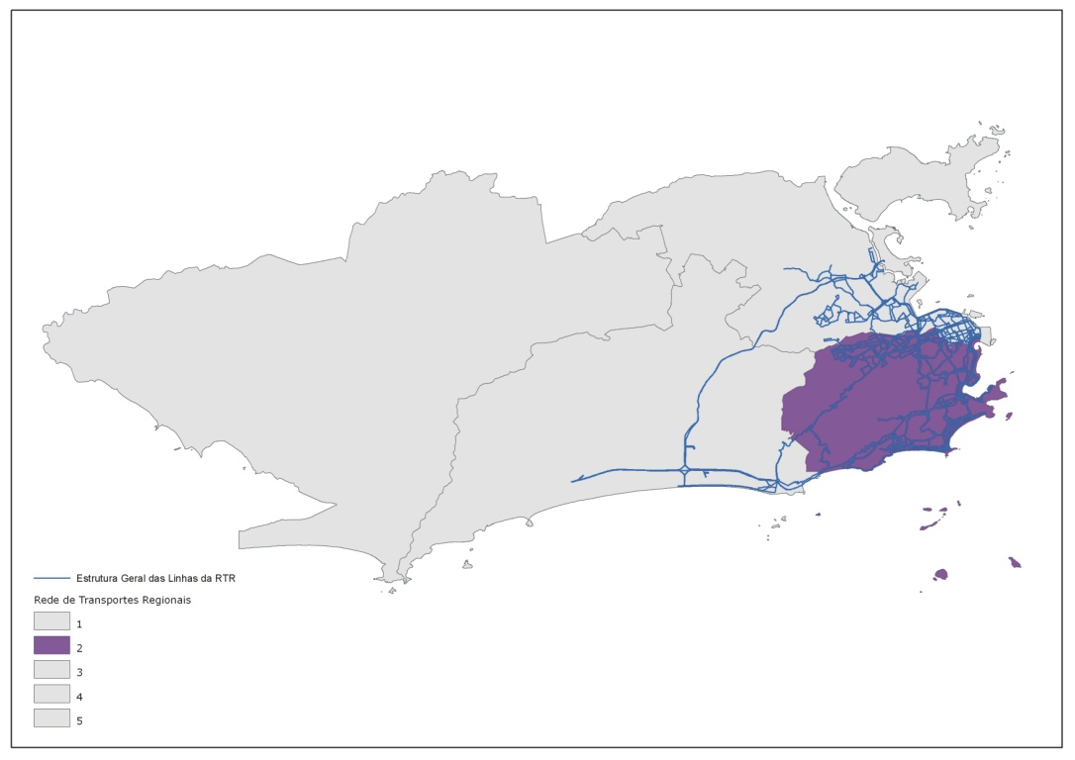
RTR-2

Slide 9
RTR-2 LINHAS RECLAMADAS
Percentual de Linhas Reclamadas: 62,50%
Intra-Região: 77,08%
Inter-Região: 38,71%
Região Centro: 63,64%
__________________________________________________________________________________________________________________
A RTR-2 possui o total de 112 linhas. No Trimestre 70 linhas foram reclamadas, das quais são 37 Intra-Região, 12 Inter-Região e 21 da Região Centro.

Slide 10
RTR-2 TOTAL DE REGISTROS POR TIPO
______________________________________________________________________________________________________________
Total de registros recebidos: 149 Registros recebidos por tipo: 23 Total de pontos: 704,16

Slide 11
RTR-2 Bairro da Ocorrência

Slide 12
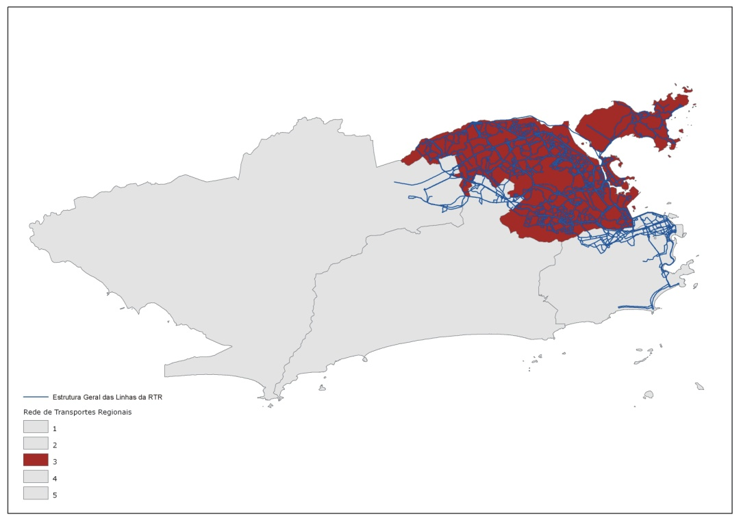
RTR-3

Slide 13
RTR-3 LINHAS RECLAMADAS
Percentual de Linhas Reclamadas: 47,48%
Intra-Região: 28,57%
Inter-Região: 45,24%
Região Centro: 63,64%
_________________________________________________________________________________________________________________________
A RTR-3 possui o total de 139 linhas. No Trimestre 66 linhas foram reclamadas, das quais são 12 Intra-Região, 19 Inter-Região e 35 da Região Centro.

Slide 14
RTR-3 TOTAL DE REGISTROS POR TIPO
________________________________________________________________________________________________________________
Total de registros recebidos: 188 Registros recebidos por tipo: 32 Total de pontos: 739,44

Slide 15
RTR-3 Bairro da Ocorrência

Slide 16
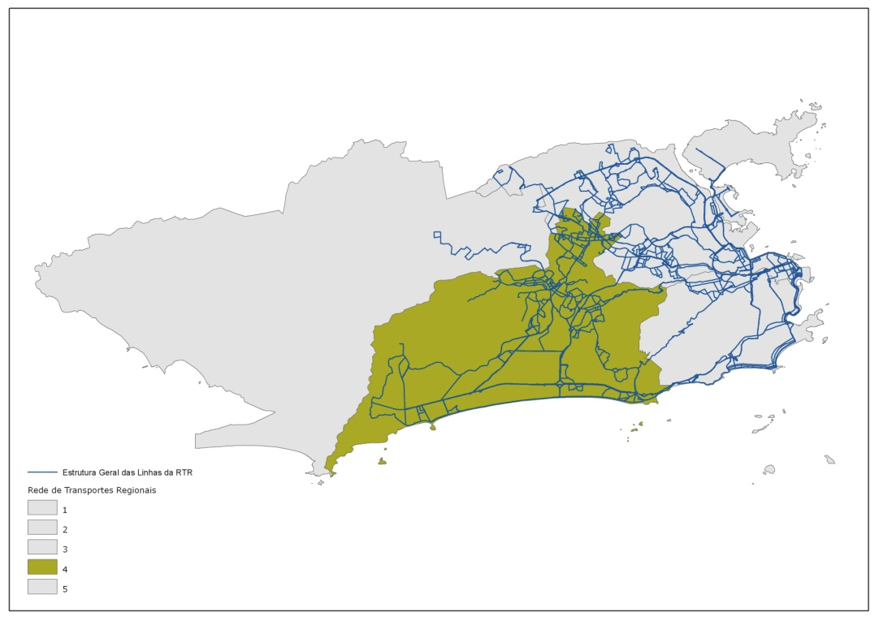
RTR-4

Slide 17
RTR-4 LINHAS RECLAMADAS
Percentual de Linhas Reclamadas: 45,92%
Intra-Região: 40%
Inter-Região: 36,96%
Região Centro: 61,36%
___________________________________________________________________________________________________________________________
A RTR-4 possui o total de 135 linhas. No Trimestre 62 linhas foram reclamadas, das quais são 18 Intra-Região, 17 Inter-Região e 27 da Região Centro.

Slide 18
RTR-4 TOTAL DE REGISTROS POR TIPO
______________________________________________________________________________________________________________________
Total de registros recebidos: 198 Registros recebidos por tipo: 25 Total de pontos: 890,09

Slide 19
RTR-4 Bairro da Ocorrência

Slide 20
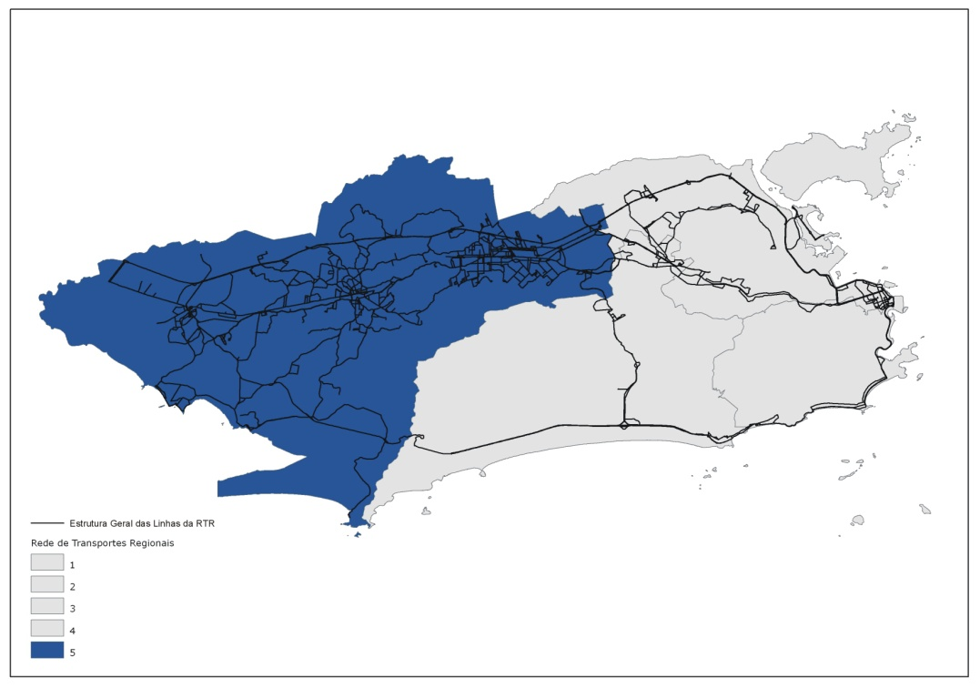
RTR-5

Slide 21
RTR-5 LINHAS RECLAMADAS
Percentual de Linhas Reclamadas: 56,52%
Intra-Região: 45,12%
Inter-Região: 57,14%
Região Centro: 80%
________________________________________________________________________________________________________________________
A RTR-5 possui o total de 138 linhas. No Trimestre 78 linhas foram reclamadas, das quais são 37 Intra-Região, 12 Inter-Região, 28 da Região Centro
e 01 BRT-Transoeste.

Slide 22
RTR-5 TOTAL DE REGISTROS POR TIPO
_______________________________________________________________________________________________________________________
Total de registros recebidos: 317 Registros recebidos por tipo: 33 Total de pontos: 1391,96

Slide 23
RTR-5 Bairro da Ocorrência

